Slide 1
Struktura internetu
Maturitní práce Marek Borůvka 4.D 2023/24

Slide 2
Cíl práce
Vytvořit strukturu internetu v Paket traceru
Notes:
Cílem práce bylo vytvořit zjednodušené schéma internetu v paket traceru.

Slide 3

Co to je internet
Síť sítí
Leo Beranek
Deep/dark net
Obrázek 1 – Internetový ledovec
Notes:
Síť sítí – nezávislé sítě – google- micorosoft
Arpanet a další
Leo Beranek – američan s českými rodiči – podíl na vývoji arpenetu – mobilní sítě
Surface web vs deep web (databáze, dns, dhcp…) vs dark net – tor

Slide 4
Služby internetu
DNS
DHCP
Web server
Mail server
File server
Notes:
Internet není pouze to co otevřeme v prohlížeči – ale je tvořen servery

Slide 5
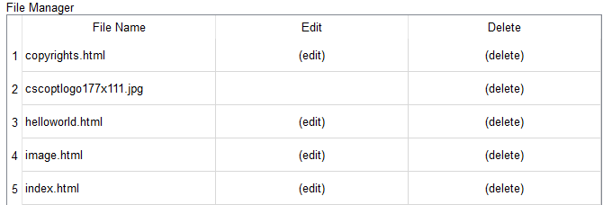
Web server
Uloženy webové stránky
Statické nebo dynamické
Obrázek 2 – ukázka z web serveru
Notes:
Web server – uloženy webové stránky
Dva druhy – statické (packet) dynamické – youtube – rozdíly
Ukázka z paketu

Slide 6
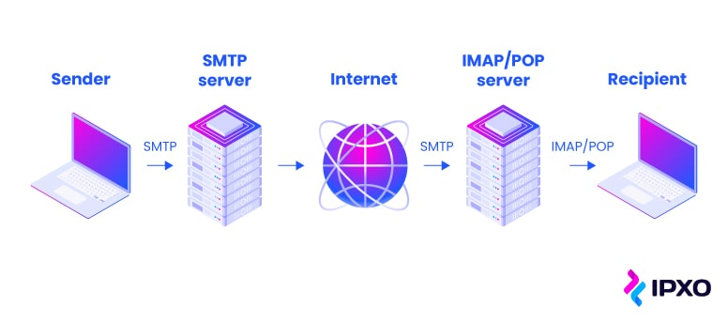
Mail server
Obrázek 3 – Mail server
Servery zpracovávající emaily
Notes:
Mail server – co dělá
Dva servery – příchozí a odchozí
V paketu jenom jeden
Ukázka v paketu

Slide 7
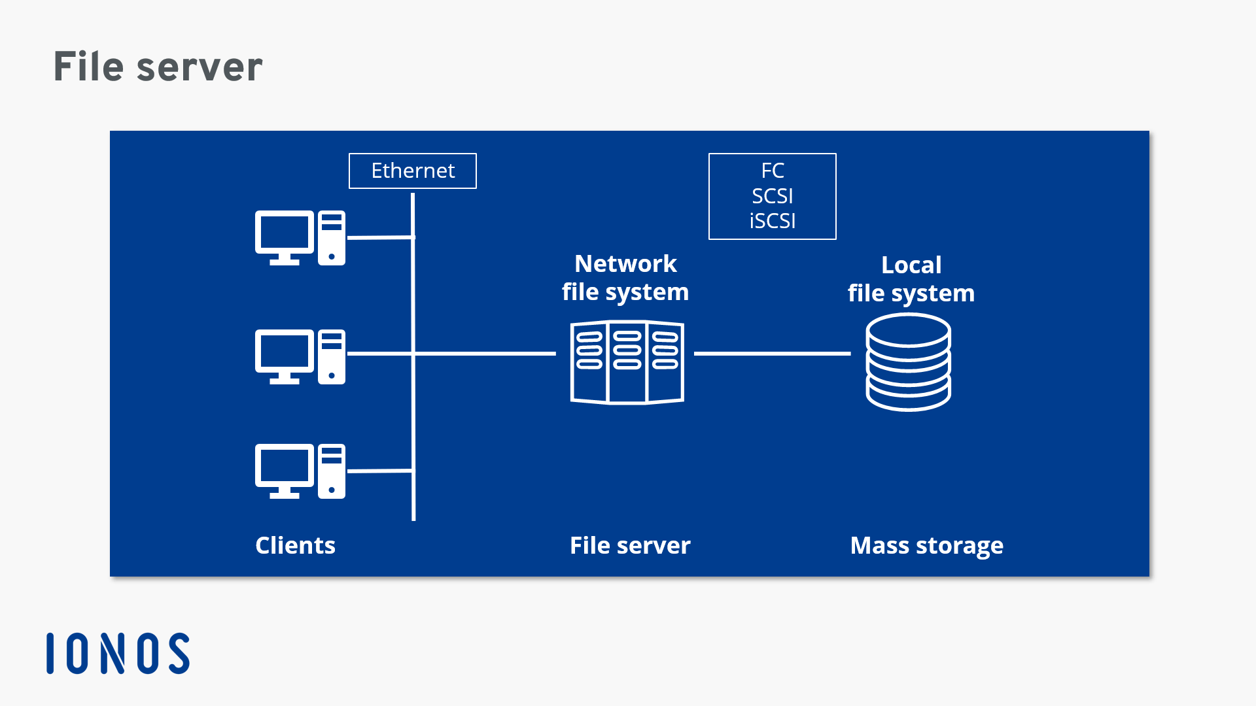
File server
Servery na které se ukládají soubory
Obrázek 4 – File server
Notes:
File server – uložiště pro cloud nebo hry aplikace
ftp github.com
Uzivatel
123
Put z_obh.txt

Slide 8
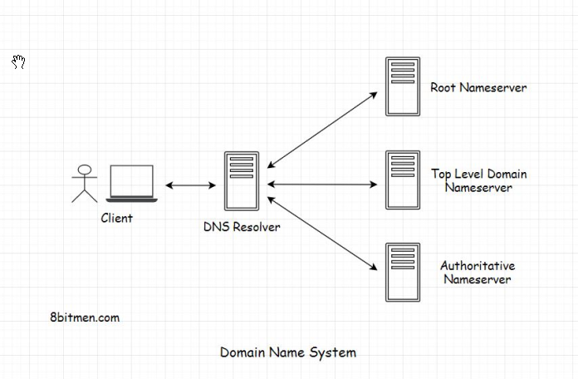
Další typy serverů
DNS
Resolver
Root
TLD
Autoritativní
DHCP
Obrázek 5 – DNS servery
Notes:
CO TO JE DNS
Resolver – řídí komunikaci s dns
Proč je to takhle rozdělený – moc domén
Root – adresy TLD
TLD – rozděluje na top level domain
Autoritativní – doména plus ip adresa
DHCP – přiděluje ip adresy – je to router

Slide 9
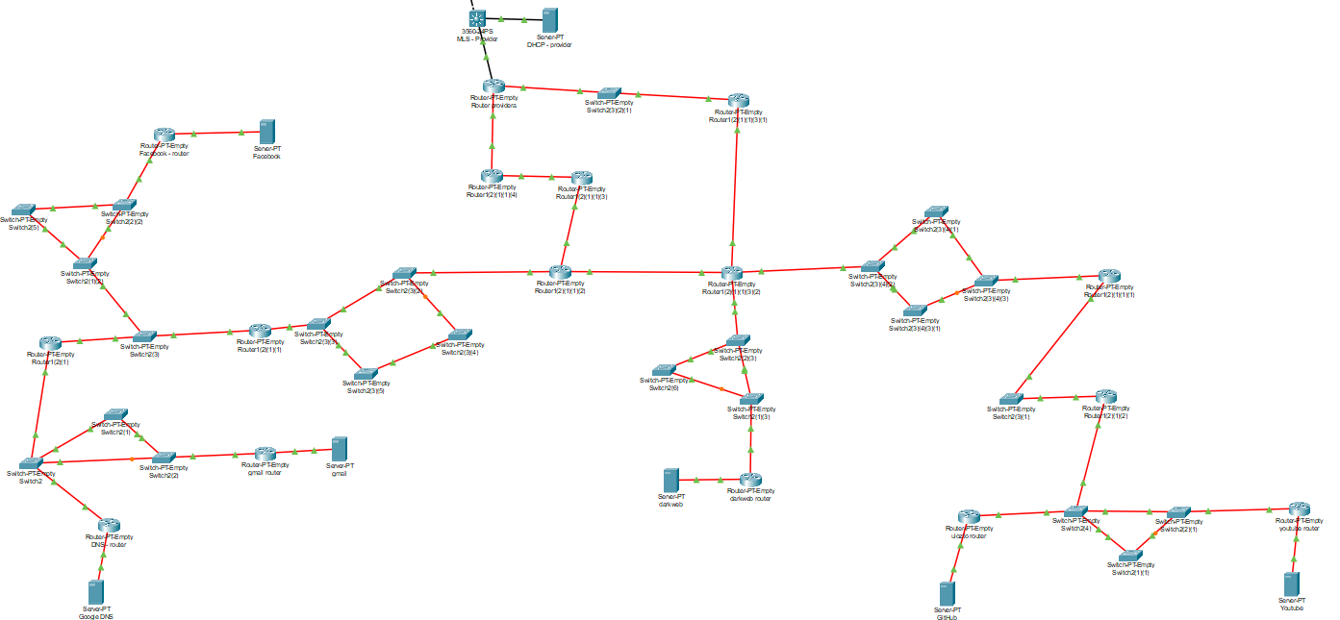
Obrázek 6 – celé schéma internetu
Schéma
Notes:
Pravý interenet je větší
Nemohl jsem to udělal větší protože paket

Slide 10
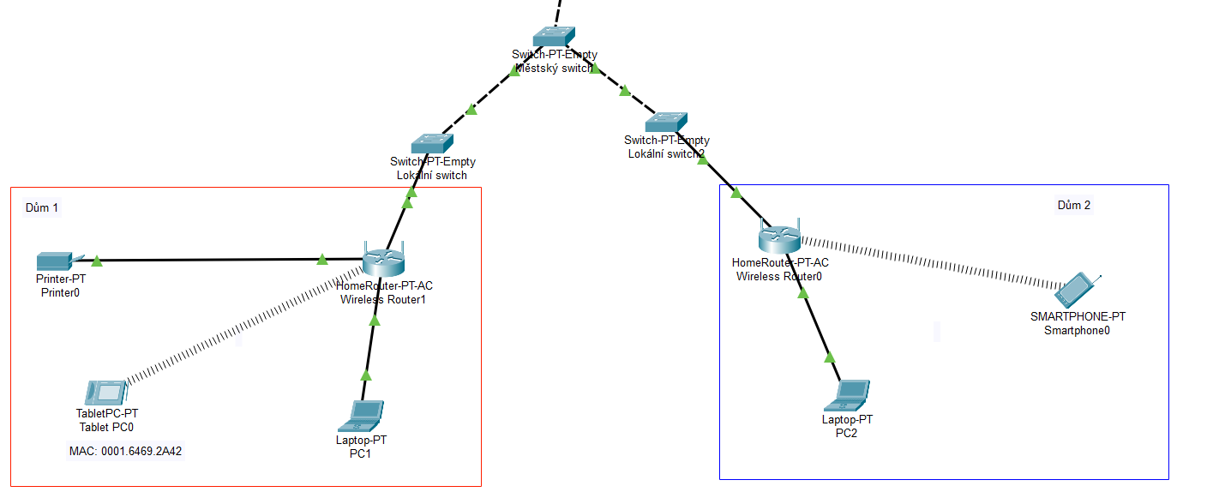
Obrázek 7 – domácí sítě
Domácí sítě
Notes:
Switche místní – dům nebo okolí
Městský – dělí domy do VLAN – vrátit se

Slide 11
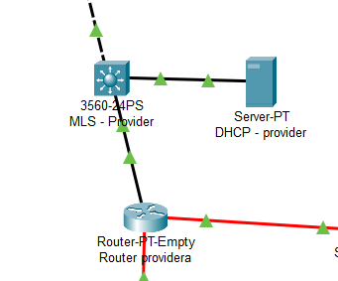
Obrázek 8 - provider
Schéma providera
Notes:
Složeno z routeru, MLS a serveru
Router „brána do internetu“
DHCP server – dává ip adresy
MLS – rozděluje domácí sítě tak aby každá měla jinou ip – jednoduší

Slide 12
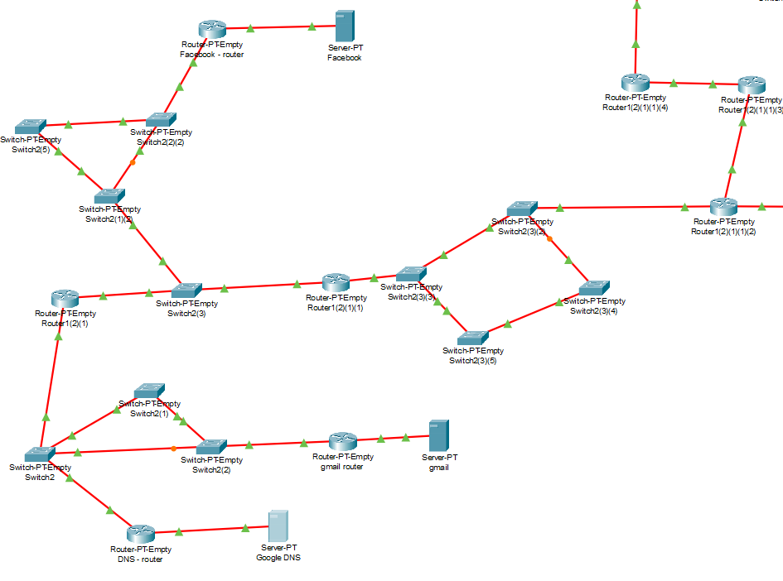
Obrázek 9 – Internet levá část
Schéma
Notes:
Levá část internetu – facebook = web server
Gmail = emial server – jeden
Dns = překlad lol

Slide 13
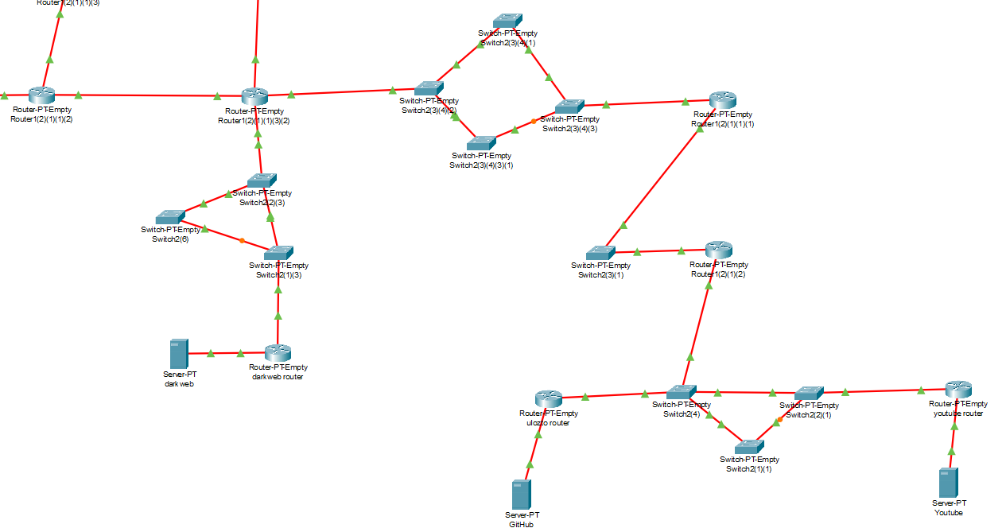
Obrázek 10 – internet pravá část
Schéma
Notes:
Pravá část schématu
Dark web – nelegální – ukázka připojení přes ip
Github – file server – ftp
Youtube – webserver

Slide 14
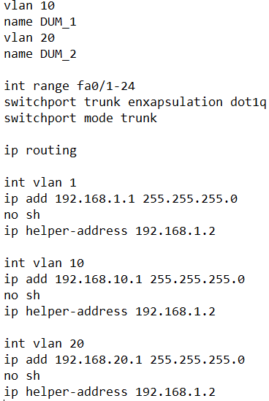
Nejtěžší část
Nastavení multilayer switche
Navržení sítě
Obrázek 11 – nastavení MLS
Notes:
Nejtěžší částí bylo nastavení multilayer switche, jelikož jsem s ním nikdy nepracoval a většina nastavení musela být dělána přes příkazy v příkazovém řádku s tím mi pomohlo video které jsem našel a udělal.
Druhou nejtěžší částí bylo navržení samotného schématu internetu. Nepodařilo se mi najít podobné práce u kterých bych se mohl inspirovat, takže jsem musel vše vymýšlet sám.

Slide 15
Internet s IPv6
Tabulka 1 – Výpočet s IPv6
Efektivnější zapojení
Velký adresní prostor IPv6
Notes:
IPv6 je lepší – jednoduší navržení hlavičky – bezpečnější
Efektivnější zapojení – méně routerů
Velký adresní prostor, 2^128 – tabulka
PP – 50 triliard, oby 8 miliard, ip 850 000, zbytek 282 kvintiliard, ip na p 6,8 biliard, 1 600 000x ipv4, ipv4 4,3 miliardy, celá ipv6 34 sexitilionů

Slide 16
Rozšíření práce
Upravení pro podporu IPv6
Další služby např. VPN nebo VOIP

Slide 17
Děkuji za pozornost

Slide 18
Seznam obrázků a tabulek
Obrázek 1 – Internetový ledovec
Obrázek 2 – Ukázka z web serveru
Obrázek 3 – Mail server
Obrázek 4 – File server
Obrázek 5 – DNS servery
Obrázek 6 – Celé schéma internetu
Obrázek 7 – Domácí sítě
Obrázek 8 – Provider
Obrázek 9 – Internet levá část
Obrázek 10 – Internet Pravá část
Obrázek 11 – Nastavení MLS
Tabulka 1 – Výpočty s IPv6

Slide 19
Zdroje obrázků
A diagram showing how a mail server sends emails from sender to recipient. [online]. [cit. 2024-05-21]. Dostupné z: https://www.ipxo.com/blog/what-is-an-email-server/
Deep web, ledovec. [online]. [cit. 2024-05-21]. Dostupné z: https://www.alza.cz/co-je-deep-web
Schematic representation of the network structure with a file server. [online]. [cit. 2024-05-21]. Dostupné z: https://www.ionos.com/digitalguide/server/know-how/file-server/

